Slide 1


Slide 2


অপুষ্পক উদ্ভিদ ও উচ্চতর ক্রিপটোগ্যামস
অপুষ্পক উদ্ভিদ (Cryptogams)
উচ্চতর ক্রিপটোগ্যামস (Higher Cryptogams)
•
সংজ্ঞা: যেসব উদ্ভিদে কখনো ফুল ও ফল উৎপন্ন হয় না এবং স্পোরের মাধ্যমে বংশবৃদ্ধি ঘটে, তাদেরকে অপুষ্পক উদ্ভিদ বা ক্রিপটোগ্যামস বলে।
•
সংজ্ঞা: ব্রায়োফাইটা এবং টেরিডোফাইটা গোষ্ঠীর উদ্ভিদসমূহকে 'উচ্চতর ক্রিপটোগ্যামস' বলা হয়।
•
নিম্নশ্রেণীর ক্রিপটোগ্যামস: শৈবাল (Algae) ও ছত্রাক (Fungi)- এদের দেহ থ্যালয়েড বা সমাঙ্গদেহী এবং টিস্যুতন্ত্র গঠিত নয়।
•
উন্নততার কারণ: এরা শৈবাল ও ছত্রাকের চেয়ে গঠনগতভাবে জটিল। ব্রায়োফাইটার দেহ কাণ্ড ও পাতায় বিভক্ত হতে পারে এবং টেরিডোফাইটায় সুগঠিত ভাস্কুলার টিস্যু বিদ্যমান।

Slide 3


ব্রায়োফাইটা: উৎপত্তি ও সংজ্ঞায়ন
ব্রায়োফাইটার সংজ্ঞা (Definition)
"যেসব উদ্ভিদ বহুকোষী, পরিবহন টিস্যুবিহীন, ফ্ল্যাজেলাযুক্ত পুংরেণুর (শুক্রাণু) মাধ্যমে পানিতে নিষেধ সম্পন্ন করে এবং যাদের প্রধান উদ্ভিদদেহ গ্যামেটোফাইট, তাদেরকে ব্রায়োফাইটা (Bryophyta) বলে।"
শব্দগত উৎপত্তি
উপস্থিতি ও বিস্তার
গ্রীক শব্দ Bryon = মস (Moss) এবং Phyton = উদ্ভিদ (Plant) থেকে Bryophyta শব্দটির উৎপত্তি হয়েছে।
পৃথিবীব্যাপী প্রায় ৯৬০টি গণের ২৪,০০০টি প্রজাতি রয়েছে। বাংলাদেশে এ পর্যন্ত ৩৪টি গোত্রের ৭৪টি গণের ২৪৮টি প্রজাতি শনাক্ত করা হয়েছে।
১৮৬৪ সালে বিজ্ঞানী ব্রাউন (Braun) প্রথম Bryophyta শব্দটি ব্যবহার করেন।

Slide 4

ব্রায়োফাইটার সাধারণ বৈশিষ্ট্য
দেহ গঠন: বহুকোষী, গ্যামেটোফাইট (n) প্রধান উদ্ভিদদেহ। সমাঙ্গদেহী (Thalloid) অথবা কাণ্ড ও পাতায় বিভক্ত।
মূলের অনুপস্থিতি: এদের প্রকৃত মূল নেই; মূলের পরিবর্তে একপোষী বা বহুকোষী রাইজয়েড (Rhizoids) এবং কোনো কোনোটিতে স্কেল থাকে।
সংবহন টিস্যু: এদের দেহে কোনো ভাস্কুলার টিস্যু (Xylem ও Phloem) নেই (অভাস্কুলার উদ্ভিদ)।
জননাঙ্গ: জননাঙ্গ বহুকোষী এবং একসারী বন্ধ্যা কোষের আবরণে আবৃত। পুংজননাঙ্গ অ্যান্থেরিডিয়াম এবং স্ত্রীজননাঙ্গ আর্কিগোনিয়াম।
স্পোরোফাইট: স্পোরোফাইট (2n) সর্বদা গ্যামেটোফাইটের ওপর আংশিক বা সম্পূর্ণভাবে নির্ভরশীল।

Slide 5
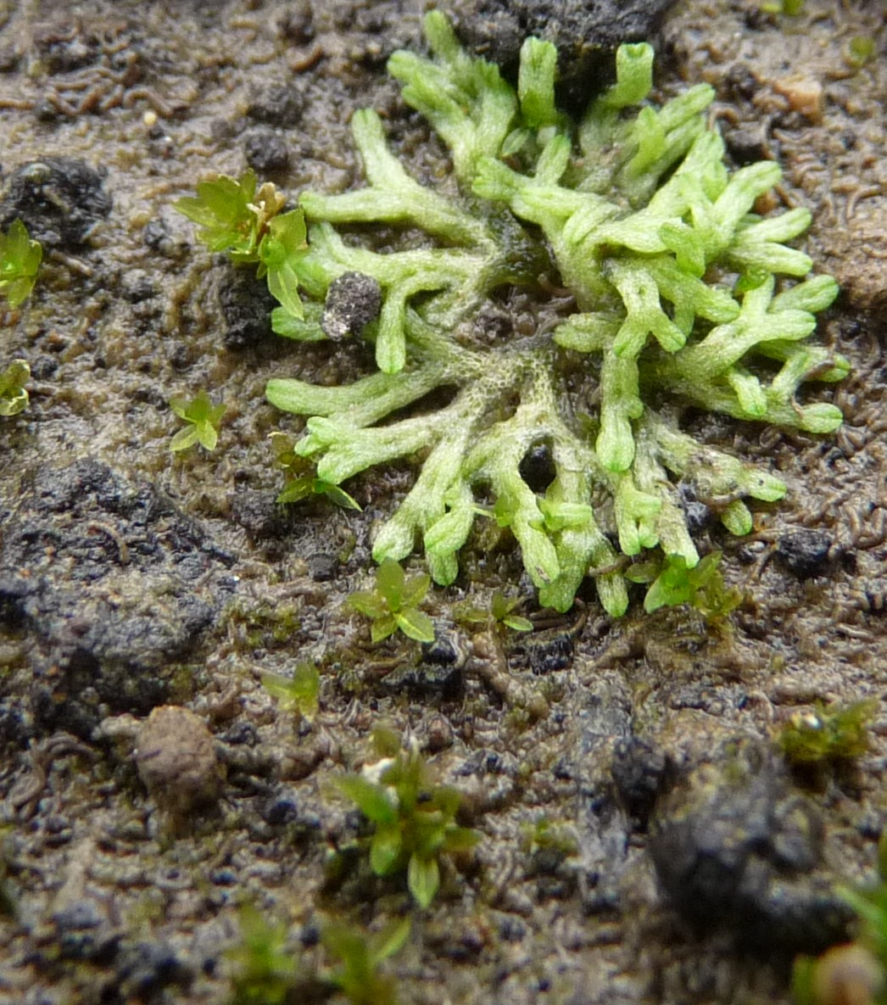


উভচর উদ্ভিদ হিসেবে ব্রায়োফাইটা
উভচর উদ্ভিদ (Amphibian Plant)
"যেসব উদ্ভিদ স্থলে বসবাস করলেও যৌন প্রজনন ও নিষেকের জন্য পানির ওপর প্রত্যক্ষভাবে নির্ভরশীল, তাদেরকে উভচর উদ্ভিদ বলে।"
স্থলে বাসস্থান: এরা স্যাঁতসেঁতে মাটি, প্রাচীর ও গাছের ছালে জন্মায়।
নিষেকে পানির ভূমিকা: অ্যান্থেরিডিয়াম থেকে উৎপন্ন দ্বি-ফ্ল্যাজেলাযুক্ত শুক্রাণু সাঁতার কেটে আর্কিগোনিয়ামে পৌঁছানোর জন্য পানির উপস্থিতি অপরিহার্য।

Slide 6
ব্রায়োফাইটার শ্রেণীবিভাগ (Proskauer 1957)
শ্রেণী (Class) | সাধারণ নাম | দেহের বৈশিষ্ট্য | উদাহরণ
Hepaticopsida | লিভারওয়ার্ট (Liverworts) | থ্যালাস চ্যাপ্টা, বিষমপৃষ্ঠ, দ্বি-শাখান্বিত এবং ডরসিভেন্ট্রাল। | Riccia discolor, Marchantia
Anthocerotopsida | হর্নওয়ার্ট (Hornworts) | থ্যালাস চ্যাপ্টা, স্পোরোফাইট লম্বা শিং-এর মত গঠনবিশিষ্ট। | Anthoceros
Bryopsida | মস (Mosses) | উদ্ভিদদেহ কাণ্ড ও পাতায় বিভক্ত; রাইজয়েড বহুকোষী ও শাখান্বিত। | Funaria, Sphagnum, Semibarbula

Slide 7

রিকসিয়া (Riccia): বাসস্থান ও শ্রেণীতাত্ত্বিক অবস্থান
শ্রেণীতাত্ত্বিক অবস্থান (Taxonomic Position)
বাসস্থান ও বিস্তৃতি (Habitat)
•
Kingdom: Plantae
•
রিকসিয়া একটি অতি পরিচিত লিভারওয়ার্ট। বিশ্বজুড়ে এর প্রায় ২০০টি প্রজাতি রয়েছে।
•
Division: Bryophyta
•
Class: Hepaticopsida
•
এরা প্রধানত ভেজা, স্যাঁতসেঁতে মাটি, নদীর তীর এবং ছায়াযুক্ত স্থানে জন্মায়।
•
Order: Marchantiales
•
Family: Ricciaceae
•
ব্যতিক্রম: Riccia fluitans একমাত্র জলজ প্রজাতি, যা পানিতে ভাসমান অবস্থায় থাকে।
•
Genus: Riccia

Slide 8
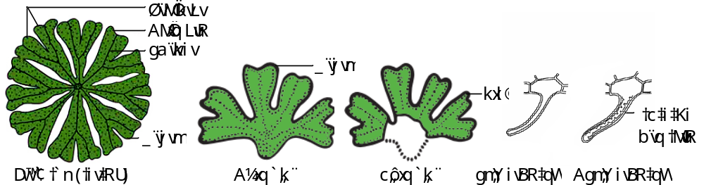
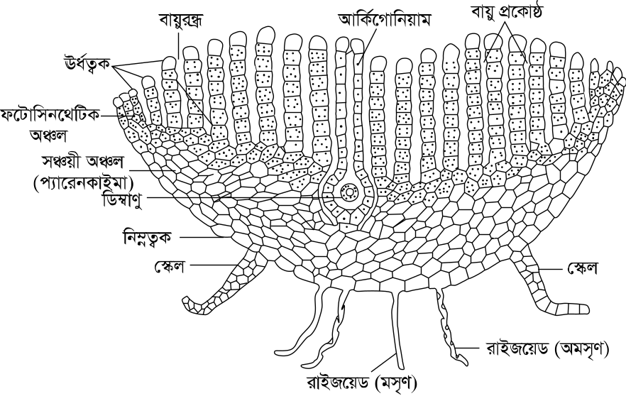

রিকসিয়ার বাহ্যিক গঠন
থ্যালাস ও রসেট গঠন
থ্যালাস: রিকসিয়ার গ্যামেটোফাইট দেহ সবুজ, চ্যাপ্টা, শায়িত এবং দ্বি-শাখান্বিত (Dichotomously branched)।
রসেট (Rosette): অনেকগুলো থ্যালাস একসাথে চক্রাকারে অবস্থান করে গোলাপ ফুলের মত গঠন তৈরি করে, যাকে রসেট বলে।
খাঁজ ও রাইজয়েড: অগ্রভাগে অগ্রস্থ খাঁজ (Apical notch) থাকে। অংকীয় দেশে একপোষী মসৃণ ও অমসৃণ রাইজয়েড এবং স্কেল থাকে।
অভ্যন্তরীণ গঠন
আত্মীকরণ অঞ্চল (Assimilatory Zone): পৃষ্ঠীয় দেশে অবস্থিত ক্লোরোপ্লাস্টযুক্ত কোষের সোজা সারি। সালোকসংশ্লেষণ প্রক্রিয়ায় খাদ্য তৈরি করে।
বায়ুরন্ধ্র ও বায়ুকোষ্ঠ: আত্মীকরণ সূত্রকগুলোর মাঝে বায়ুকোষ্ঠ এবং উপরে বায়ুরন্ধ্র থাকে যা গ্যাসীয় বিনিময়ে সাহায্য করে।
সঞ্চয়ী অঞ্চল (Storage Zone): অংকীয় অংশে বর্ণহীন, ঘনসন্নিবিষ্ট প্যারেনকাইমা কোষ দিয়ে গঠিত স্তর যা খাদ্য সঞ্চয় করে।

Slide 9






রিকসিয়ার প্রজনন পদ্ধতি
অঙ্গজ প্রজনন
যৌন প্রজনন
স্পোরোফাইট (Capsule)
থ্যালাসের পেছনের অংশ মরে নষ্ট হলে শাখাগুলো পৃথক হয়ে নতুন থ্যালাস গঠন করে (খণ্ডায়ন)। এছাড়া টিউবার ও আস্থানিক শাখার মাধ্যমে ঘটে।
উগ্যামাস প্রকৃতির। পুংজননাঙ্গ অ্যান্থেরিডিয়াম (Antheridium) থেকে শুক্রাণু এবং স্ত্রীজননাঙ্গ আর্কিগোনিয়াম (Archegonium) থেকে ডিম্বাণু সৃষ্টি হয়।
নিষেকের পর জাইগোট থেকে স্পোরোফাইট গঠিত হয়। রিকসিয়ার স্পোরোফাইট কেবল ক্যাপসুল (Capsule) নিয়ে গঠিত। স্পোরগুলো হোমোকোরাস (Homosporous)।

Slide 10
রিকসিয়ার শনাক্তকারী বৈশিষ্ট্য
উদ্ভিদদেহ গ্যামেটোফাইট, সবুজ, চ্যাপ্টা, বিষমপৃষ্ঠ এবং দ্বি-শাখান্বিত।
থ্যালাস চক্রাকারে সজ্জিত হয়ে রসেট (Rosette) গঠন করে।
অংকীয় দেশে একপোষী মসৃণ ও অমসৃণ রাইজয়েড এবং বেগুনী রঙের স্কেল থাকে।
অভ্যন্তরীণ গঠন স্পষ্টতই আত্মীকরণ অঞ্চল ও সঞ্চয়ী অঞ্চলে বিভক্ত।
স্পোরোফাইট অত্যন্ত সরল এবং কেবল ক্যাপসুল (Capsule) দিয়ে গঠিত (ফুট ও সিটা অনুপস্থিত)।

Slide 11


টেরিডোফাইটা: সংজ্ঞা ও পরিচিতি
টেরিডোফাইটার সংজ্ঞা (Definition)
"ভাস্কুলার টিস্যুযুক্ত, পুষ্পহীন ও বীজহীন যে সমস্ত উদ্ভিদের প্রধান উদ্ভিদদেহ স্পোরোফাইট (ডিপ্লয়েড), তাদেরকে টেরিডোফাইটা (Pteridophyta) বলে।"
শব্দগত উৎপত্তি
প্রথম ভাস্কুলার ক্রিপটোগ্যামস
গ্রীক শব্দ Pteris = ডানা/পালক (Feather) এবং Phyton = উদ্ভিদ (Plant)। এদের পাতা ডানার মত হওয়ায় এদের ফার্নবর্গীয় উদ্ভিদ বলা হয়।
উদ্ভিদজগতের বিবর্তনে টেরিডোফাইটায় সর্বপ্রথম জাইলেম ও ফ্লোয়েম টিস্যু (Vascular Bundle) আবির্ভূত হয়। তাই এদের Vascular Cryptogams বলা হয়।

Slide 12

টেরিডোফাইটার সাধারণ বৈশিষ্ট্য
মূল দেহ: প্রধান উদ্ভিদদেহ স্পোরোফাইট (2n) এবং প্রকৃত মূল, কাণ্ড ও পাতায় বিভক্ত।
ভাস্কুলার টিস্যু: জাইলেম (ট্রাকাইড প্রধান) ও ফ্লোয়েম (সিভকোষ প্রধান) টিস্যু বিদ্যমান।
কুণ্ডলিত পত্রবিন্যাস: কচি পাতা কুণ্ডলিত অবস্থায় থাকে; একে Circinate Vernation এবং কচি পাতাকে Crozier বলে।
জননাঙ্গ ও জনুক্রম: অজনন প্রজনন স্পোর্যানজিয়ামে উৎপন্ন স্পোরের মাধ্যমে ঘটে। স্পষ্ট জনুক্রম (Heteromorphic alternation of generations) বিদ্যমান।

Slide 13

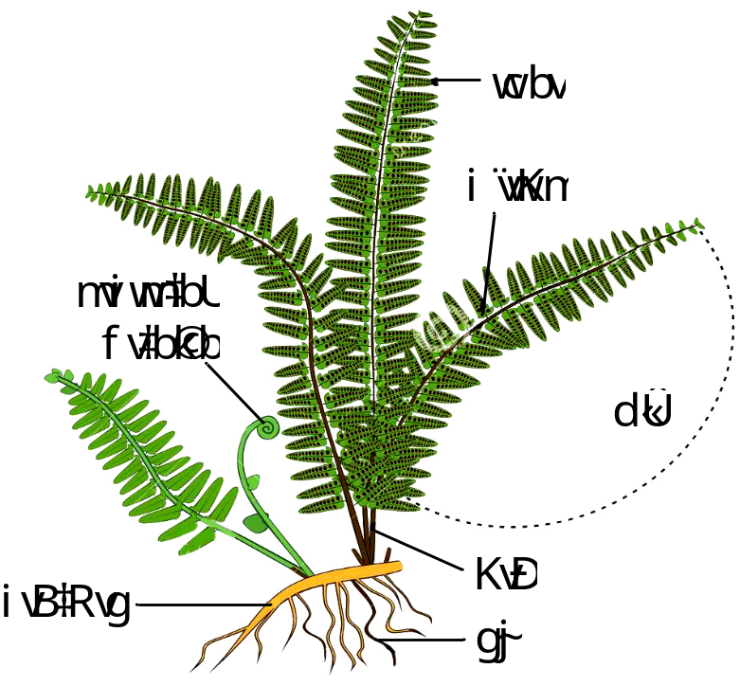

টেরিস (Pteris): পরিচিতি ও বাসস্থান
শ্রেণীতাত্ত্বিক অবস্থান
Division: Pteridophyta | Class: Filicopsida
Order: Filicales | Family: Polypodiaceae
Genus: Pteris
সান-ফার্ন (Sun-fern): এরা প্রখর রোদে জন্মাতে পারে বলে এদের সান-ফার্ন বলা হয়।
বাসস্থান: পুরনো ইটের দেয়াল, ভেজা মাটি ও পাহাড়ের ঢালে প্রচুর জন্মে। উদাহরণ: Pteris vittata

Slide 14

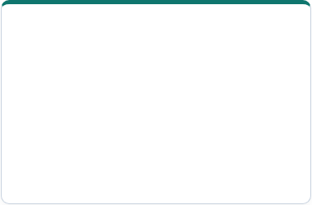
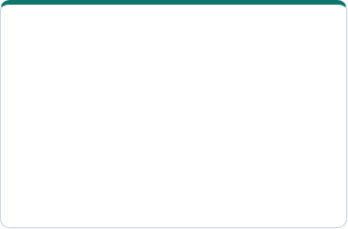



টেরিসের বাহ্যিক গঠন
রাইজোম ও রেমেন্টা
অস্থানিক মূল
পত্রক বা ফ্রন্ড (Frond)
টেরিসের কাণ্ড ভূ-নিম্নস্থ, শায়িত বা খাড়া রূপান্তরিত কাণ্ড বা রাইজোম (Rhizome)। রাইজোম বাদামী রঙের ভঁশযুক্ত স্কেল বা রেমেন্টা (Ramenta) দ্বারা আবৃত।
রাইজোমের অংকীয় দেশ থেকে অসংখ্য সরু, শাখান্বিত ও গুচ্ছাকৃতির অস্থানিক মূল বের হয়ে মাটিতে প্রবেশ করে।
টেরিসের যৌগিক পাতাকে ফ্রন্ড (Frond) বলে। পাতার অক্ষকে র্যাচিস (Rachis) এবং পিনাকগুলোকে পিন্না (Pinna) বলা হয়।

Slide 15

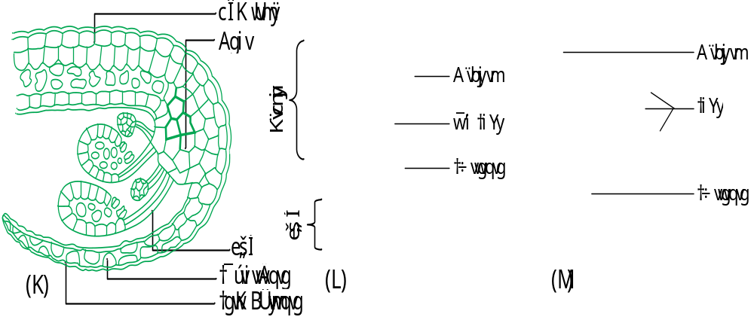
টেরিসের অজনন প্রজনন ও সোরাস
স্পোরোফাইল: প্রজননকালে পিন্নার নিম্নপৃষ্ঠে কিনারায় স্পোর্যানজিয়া উৎপন্ন হয়। এমন পাতাকে স্পোরোফাইল বলে।
সোরাস (Sorus): কতগুলো স্পোর্যানজিয়াম একত্রে গুচ্ছাকারে অবস্থান করলে তাকে সোরাস বলে।
ফলস ইন্ডুসিয়াম (False Indusium): পিন্নার প্রান্তীয় কিনারা নিচের দিকে বেঁকে গিয়ে সোরাসকে ঢেকে রাখে, একে ফলস ইন্ডুসিয়াম বলে।

Slide 16
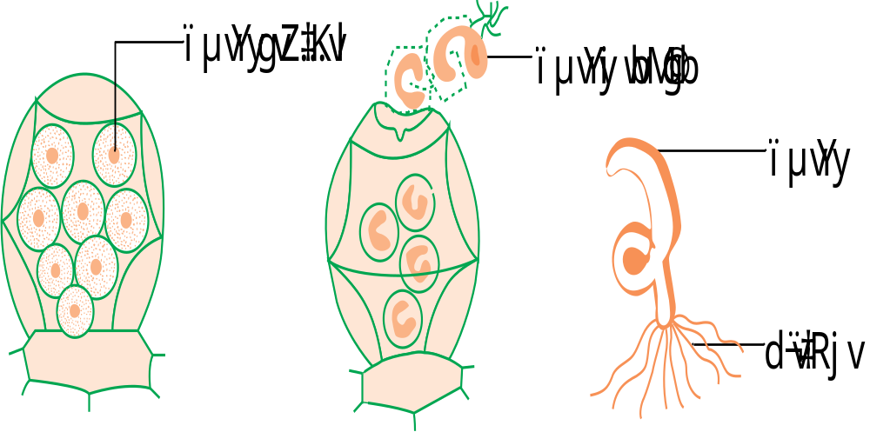
টেরিসের যৌন প্রজনন ও প্রোথ্যালাস
প্রোথ্যালাস (Prothallus)
"টেরিসের হ্যাপ্লয়েড স্পোর অঙ্কুরিত হয়ে যে সবুজ, চ্যাপ্টা, হৃদপিণ্ডাকার, স্বতন্ত্র ও স্বাধীনজীবী গ্যামেটোফাইট গঠন করে তাকে প্রোথ্যালাস বলে।"
সহবাসী: প্রোথ্যালাসে একই সাথে অ্যান্থেরিডিয়াম (পুং) এবং আর্কিগোনিয়াম (স্ত্রী) জন্মে।
নিষেধ: বহুফ্ল্যাজেলাযুক্ত শুক্রাণু পানির সাহায্যে সাঁতার কেটে ডিম্বাণুকে নিষিক্ত করে জাইগোট তৈরি করে।

Slide 17
ব্রায়োফাইটা ও টেরিডোফাইটার পার্থক্য
তুলনার বিষয় | ব্রায়োফাইটা (Bryophyta) | টেরিডোফাইটা (Pteridophyta)
প্রধান দেহ | গ্যামেটোফাইট (হ্যাপ্লয়েড - n) | স্পোরোফাইট (ডিপ্লয়েড - 2n)
দেহ বিভাগ | সমাঙ্গদেহী বা কাণ্ড-পাতায় বিভক্ত | প্রকৃত মূল, কাণ্ড ও পাতায় বিভক্ত
সংবহন টিস্যু | অনুপস্থিত (অভাস্কুলার) | উপস্থিত (ভাস্কুলার: জাইলেম ও ফ্লোয়েম)
মূল | অনুপস্থিত (রাইজয়েড বিদ্যমান) | প্রকৃত মূল / অস্থানিক মূল বিদ্যমান
নির্ভরশীলতা | স্পোরোফাইট গ্যামেটোফাইটের ওপর নির্ভরশীল | স্পোরোফাইট ও গ্যামেটোফাইট উভয়ই স্বাধীন

